Slide 1





Notes:
1. 안녕하세요 1조 발표자 조정현입니다.
저희조는 신어 오픈 API개발 및 웹 백과사전 구축을 주제로 발표를 진행하겠습니다.

Slide 2








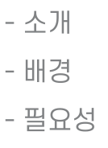
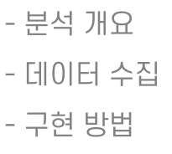
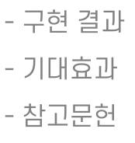
Notes:
2. 발표순서는 다음과 같이 소개, 배경 및 필요성, 분석개요, 데이터 수집, 구현방법 및 구현결과와 기대효과 순서로 진행하겠습니다.

Slide 3





Slide 4


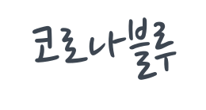


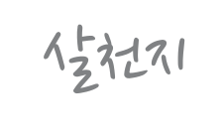
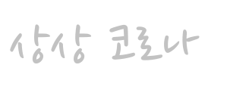
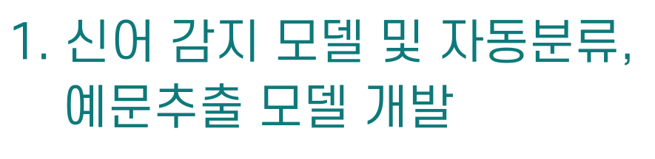


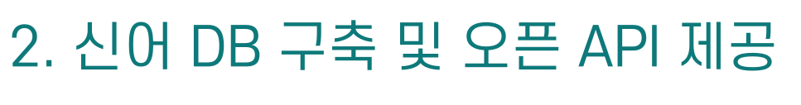

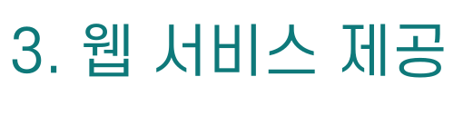
Notes:
3. 저희 프로젝트를 3가지로 간단히 표현하면 다음과 같습니다.
첫 번째, 신어 감지 모델 및 자동 분류 모델과 신어 예문 추출 모델을 개발합니다.
두 번째, 신어 DB 구축 및 오픈 API를 제공합니다.
마지막으로 구축된 DB를 가지고 웹 서비스를 제공할 예정입니다.

Slide 5


Slide 6

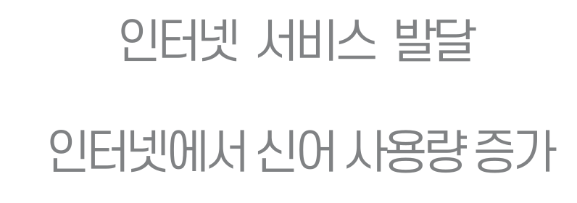
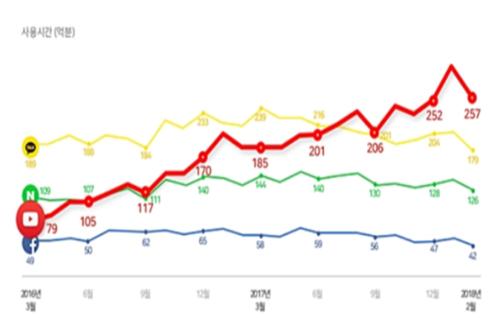



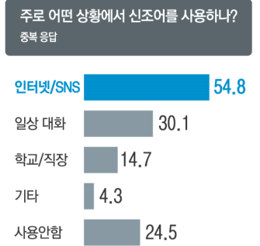

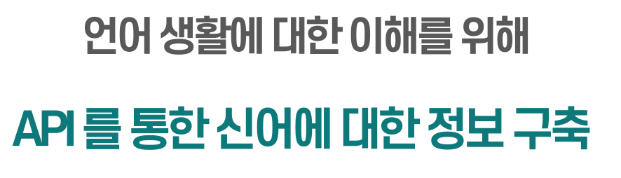
Notes:
4. 다음으로 프로젝트 배경에 관해서 설명하겠습니다.
카카오톡, 페이스북, 유튜브와 같은 인터넷 서비스가 발달하여 인터넷에서 신어의 사용이 증가하고 있습니다. 실제로 설문 조사에 따르면 주로 인터넷/SNS에서 신어를 사용한다는 대답이 대부분 이었습니다. 따라서 현시대 사람들의 언어생활을 이해하기 위해서는 인터넷 신어에 대한 분석이 필요합니다. 이를 위해서는 어떤 신어들이 얼마나 많이 사용되는지 알아야 하고 각 신어들를 컴퓨터가 이해할 수 있어야만 합니다. 이를 위해서 신어에 대한 분석결과를 제공하는 API를 제공하고자 프로젝트를 기획하였습니다.

Slide 7


Slide 8



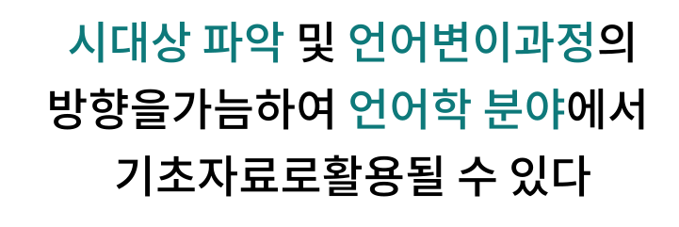
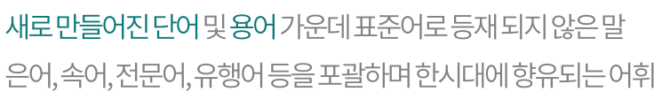

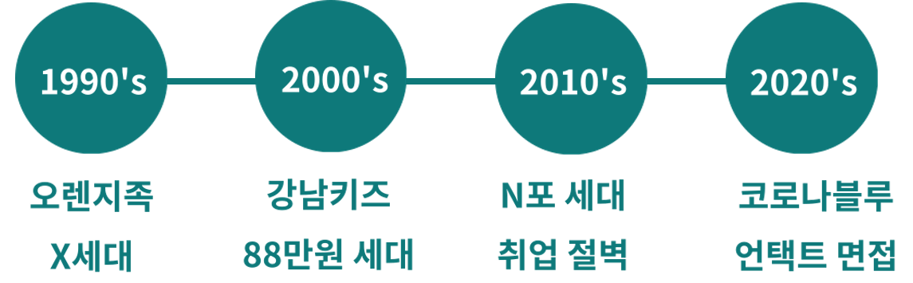
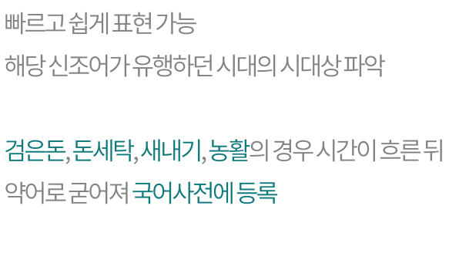
Notes:
5. 다음으로 프로젝트 필요성에 관해서 설명하겠습니다.
인터넷 신어는 언어학적으로 봤을 때 사회적으로 의미가 있다고 판단되어 하나의 단어로 인정받은 경우가 있습니다. 이들의 공통점은 이 언어를 사용했던 당시의 사회적인 특성을 잘 반영하고 있다는 점입니다. 이렇듯 시대상과 언어변이과정의 방향을 파악하기 위해서 신어를 체계적으로 정리할 필요가 있습니다.

Slide 9

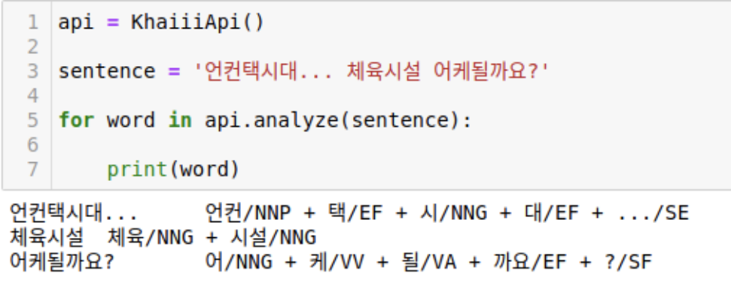
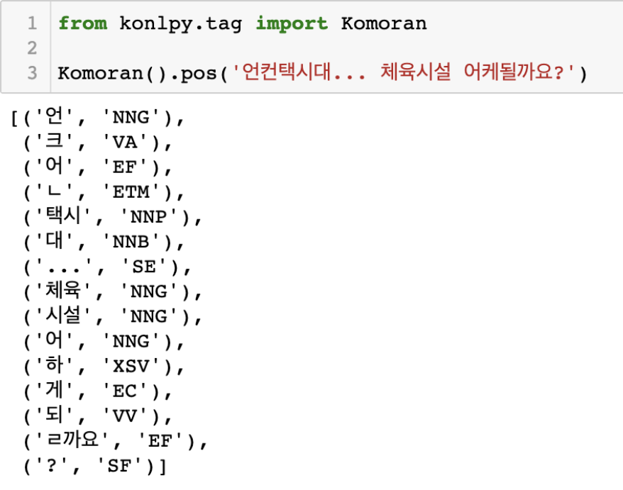









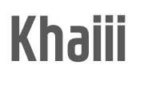
Notes:
6. 다음으로 프로젝트 필요성에 관해서 설명하겠습니다.
기존의 형태소 분석기들은 신어를 하나의 단어로 인식하지 못하는 문제가 있습니다. 예를들어 보시는 것처럼 konlpy와 kahiii 형태소 분석기의 경우 ‘언컨택시대’라는 신어를 하나의 명사로 분류하지 못하는 것을 알 수 있습니다. 저희는 이러한 신어를 하나의 명사로 인식할 수 있도록 신어 API를 제공하는 것이 목표입니다. 신어 API를 제공하면 하나의 단어로 컴퓨터가 인식할 수 있게 되고 이를 통해 다양한 문장들을 정확히 해석할 수 있게 됩니다. 따라서 자연어처리 연구에 이바지하는 바가 크다고 생각합니다.

Slide 10


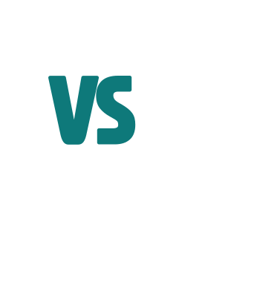









Notes:
7. 보시는 것처럼 나무위키, 위키백과,네이버 사전에서 일부 신조어에 대한 정보를 얻을 수 있습니다.
그러나, 기존의 사전들은 사이트의 관리자나 인터넷 사용자가 직접 정보를 등록하다 보니
빠르게 생성되는 신조어에 대한 정보는 확인이 불가합니다, 하지만 저희 프로젝트는 자동화 시스템을 통해 신어에 대한 최신 데이터를 확보할 수 있고 딥러닝을 통해 신어에 대한 정보를 분석하여 제공할 수 있다는 장점이 있습니다.

Slide 11




Slide 12



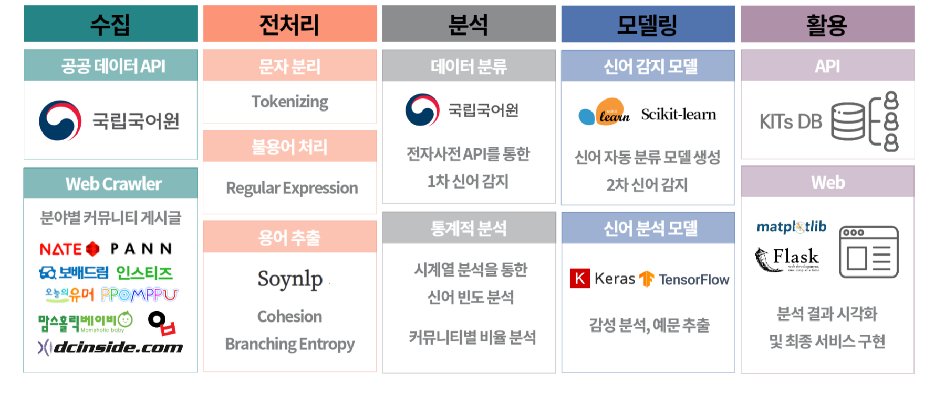
Notes:
8. 저희 프로젝트의 자동화 시스템 구성도는 다음과 같습니다. 데이터 수집, 전처리, 데이터 분석 및 모델링 및 활용을 보시는 바와 같이 할 예정입니다.

Slide 13


Slide 14










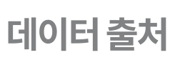
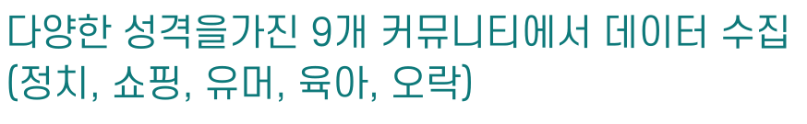
Notes:
9. 다음으로 데이터 수집에 대해서 말씀드리겠습니다.
수집 기간은 2019년부터 2020년까지 1200만 개입니다. 앞으로 새로운 신어를 감지하기 위해 주기적으로 데이터를 수집할 예정입니다. 편향이 생기지 않도록 정치, 쇼핑, 유머, 육아, 오락 등 다양한 성격을 가진 9개 커뮤니티에서 게시글의 제목, 작성일자, 커뮤니티 출처를 수집하였습니다.

Slide 15


Slide 16


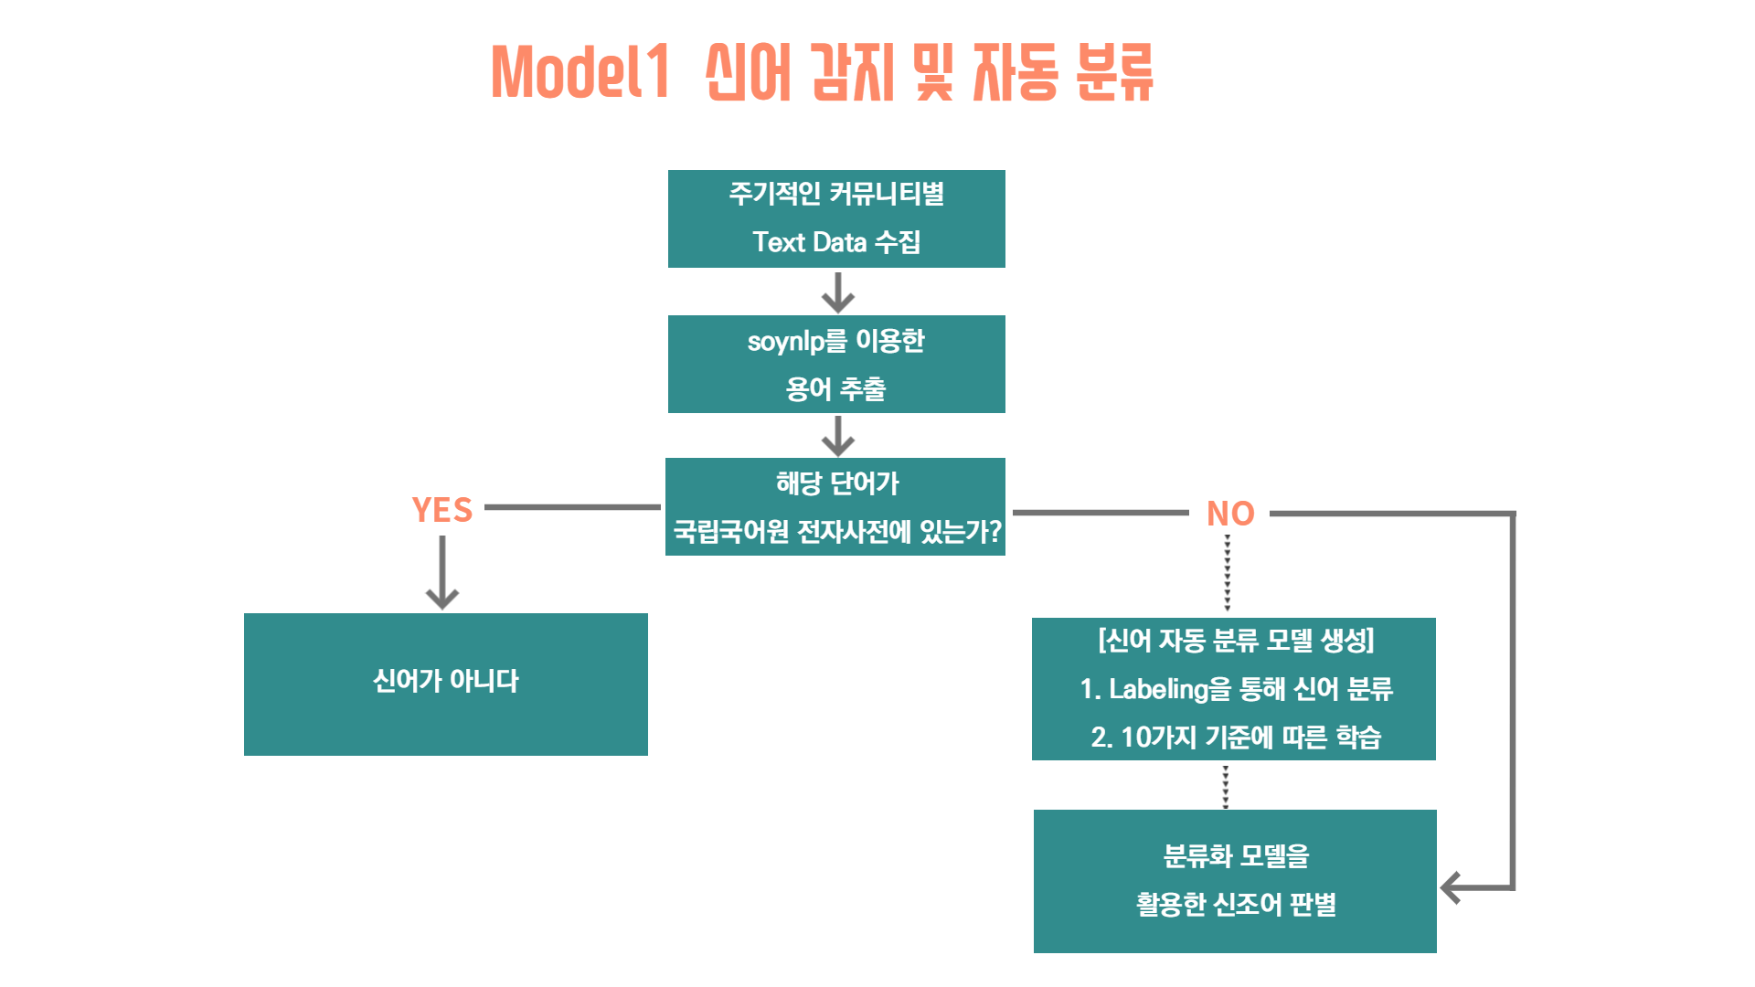



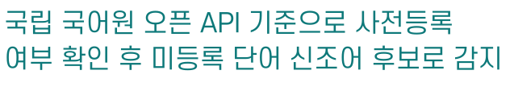

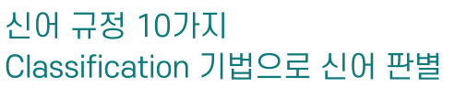
Notes:
10. 다음으로 저희 프로젝트 모델에 관해서 설명하겠습니다.
첫 번째로 신어 감지 모델 및 자동 분류 모델입니다. 웹크롤러를 이용하여 9개 커뮤니티에서 게시글을 수집합니다. 수집한 데이터를 가지고 cohesion 값과 branching entropy 값을 기준으로 용어를 토큰화 합니다. 이때, cohesion 값은 음절의 조건부 확률을 통해 구할 수 있고 branching entropy 값은 확률분포의 엔트로피를 통해 구할 수 있습니다.
다음으로 해당 용어가 국립국어원 전자사전에 있으면 신어가 아니라고 판단하고 국립국어원 전자사전에 없으면 신어 후보로 지정합니다. 신어 후보를 labeling하여 신어를 분류한 뒤 10가지 통계값에 따른 모델 학습을 통해 신어 자동 분류 모델을 만듭니다. 이후부터는 추가로 들어오는 신어 후보에 대해서 분류화 모델을 활용하여 신어 판별을 진행합니다.

Slide 17



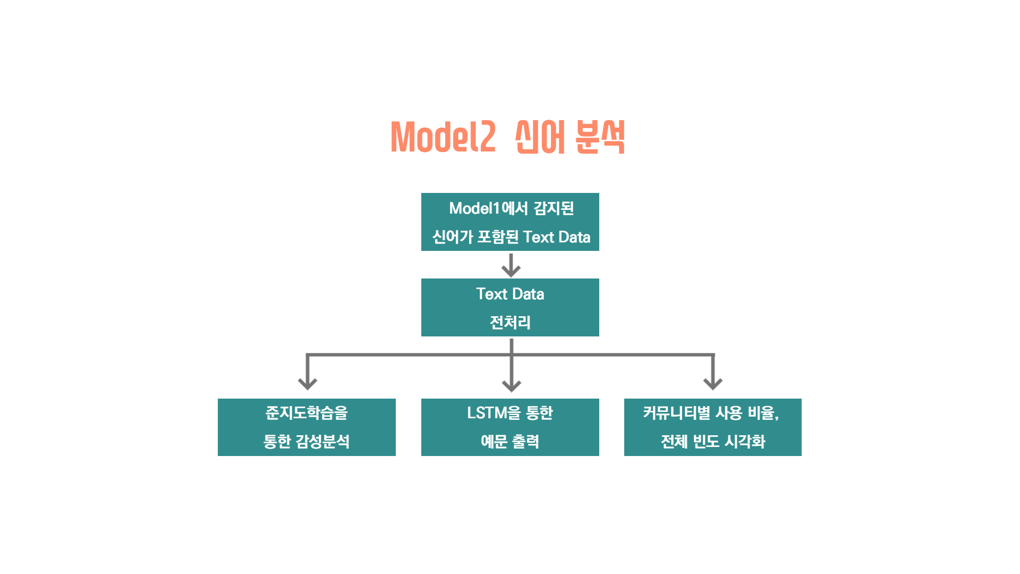
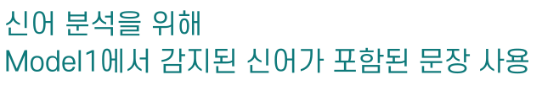







Notes:
11. 두 번째 신어 분석 모델입니다. 첫 번째 모델에서 감지된 신어가 포함된 text 데이터를 가져옵니다. 가져온 text 데이터를 단어 임베딩합니다. 이후 준지도 학습을 통한 감성 분석 및 LSTM을 통한 예문을 출력합니다. 마지막으로 웹에서 보여줄 커뮤니티별 사용 비율 및 전체 빈도를 시각화합니다.

Slide 18


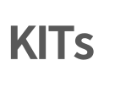
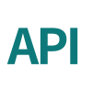

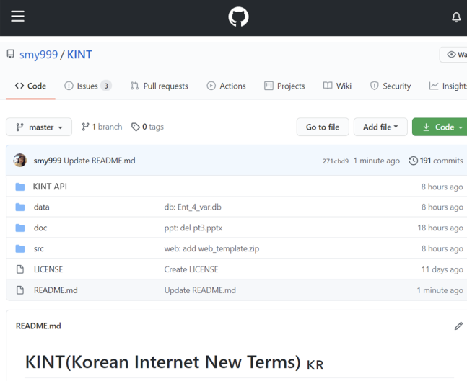
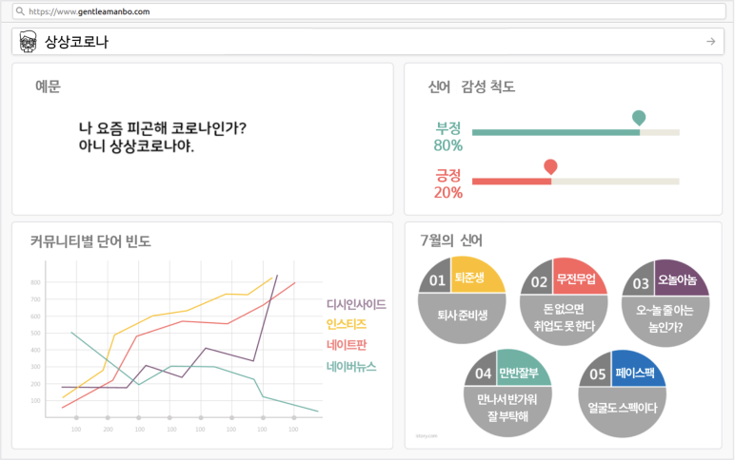
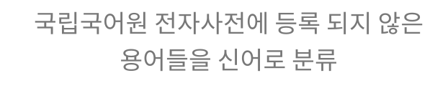
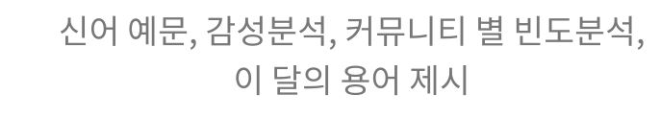



Notes:
12. 다음은 저희 프로젝트 구현 결과에 대해서 말씀드리겠습니다.
보시는 바와 같이 신어 API를 제공하고 웹서비스를 제공할 예정입니다.
저희가 구현할 웹서비스에서 궁금한 신어를 검색하게 되면 이해를 돕기 위한 예문을 제공합니다. 그리고 감성분석을 통해 나온 결과로 해당 단어가 얼마나 긍정적인지 부정적인지 보여줍니다. 하단에는 커뮤니티별로 단어의 사용 빈도를 보여주며, 어느 커뮤니티에서 해당 단어가 주로 사용되는지 알 수 있습니다. 그 옆에 8월의 신조어와 같이 매달 새롭게 감지되는 신조어도 제공할 예정입니다.

Slide 19




Slide 20




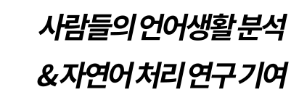






Notes:
13. 저희 프로젝트를 통한 기대효과를 정리하면 다음과 같습니다.
앞에서 말씀드린 것처럼 언어학 측면에서는 사람들의 언어생활을 분석하는 데 도움이 됩니다.
또한, 신어 DB화를 통해 자연어처리 연구에 기여할 수 있습니다.
기존의 자연어처리 연구는 커뮤니티 상의 데이터를 분석하는 과정에서 컴퓨터가 줄임말이나 합성어와 같은 새로운 단어를 인식하는 것에 어려움이 있습니다. 이 때문에 연구자가 수동으로 단어를 개별적으로 지정 해야하는 번거로움이 있는데 분석을 하기도 전에 많은 시간이 소요되곤 합니다. 이프로젝트를 통해 신조어를 어느정도 자동으로 감지하고 데이터를 DB화시킨다면 "특히 자연어처리 분야"에서 유용하게 활용될거라 생각합니다.
둘째로 사회적 측면에서보면,
빠르게 등장하는 신어들을 신속하게 DB화 할 수 있어서 특정 집단 문화를 이해하는데 도움이 되며 당대 문화의 특수성과 다양성을 이해할 수 있습니다.
셋째, 공적인 측면에서 보면,
방송통신위원회와 같은 정부 기관에서 금칙어나 부적절한 언어를 사람이 수동으로 검열해야 하는데 이러한 과정에서 감성분석을 통해 주관적인 단어해석을 객관화할 수 있으며 시간 단축도 가능해질 겁니다.

Slide 21


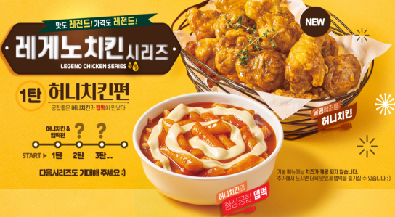
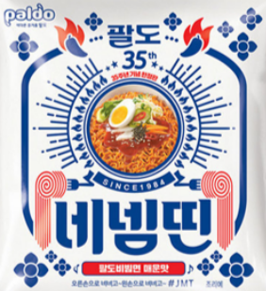

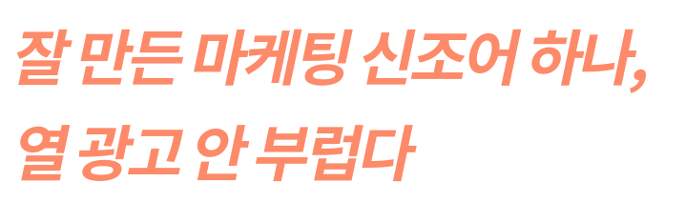
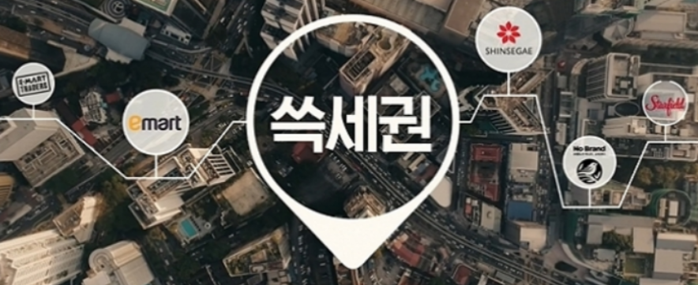

Notes:
14. 마지막으로 기업의 입장에선 마케팅 효과를 기대할 수 있습니다.
롯데제과의 경우 젊은 층의 수요를 확대하고 브랜드 경쟁력을 강화하기 위해 42년동안 유지해온 롯데샌드 과자를 줄임말인 롯샌으로 변경하는 모습을 보였으며,
신세계, 치킨매니아, 팔도 등의 여러기업에서 신조어를 통한 마케팅 전략으로 매출을 증가시켰습니다.
이렇듯 기업은 사회의 트렌드를 내포하고 있는 신어 분석을 통해 큰 비용을 들이지 않고도
세련된 이미지를 적용하고 젊은층 수요를 확대할 수 있다고 생각합니다.

Slide 22



Notes:
15. 이상으로 발표를 마치겠습니다. 감사합니다.

